Slide 1

Le modèle linéaire
Patrick Waelbroeck, ENST
waelbroe@enst.fr

Slide 2

Hypothèse fondamentale
La variable non observée sont de moyenne nulle
La moyenne conditionnelle = moyenne inconditionnelle
X et u sont non corrélés
Echantillon aléatoire : Engrais (x) et qualité du sol (u)

Slide 3


Corrélation variable non observée
Exemple
y = % réussite classe/examen
x = % étudiant pouvant recevoir un repas gratuit
Résultat
Taux de pauvreté affecte réussite ⊂ u

Slide 4
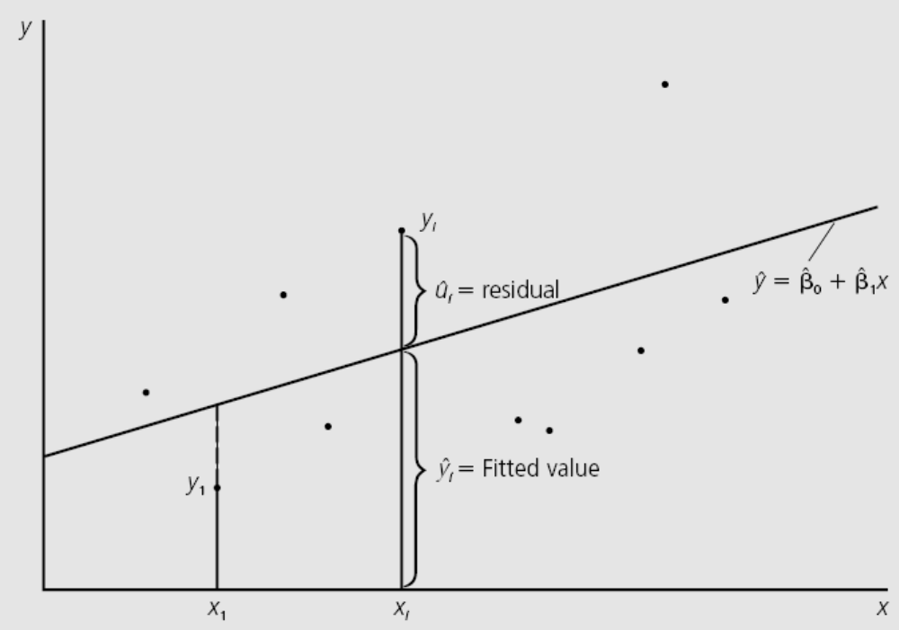
Illustration graphique

Slide 5


Résidus
Calculés à partir des valeurs prédites
Résidus:
En moyenne nuls, + ou - pour différentes obs.

Slide 6
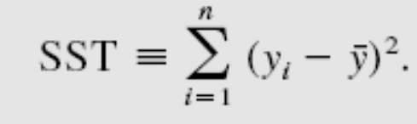

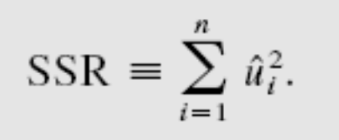
Qualité ajustement
Somme des carrés totaux = "variance de y"
Somme des carrés expliquée
Somme des carrés des résidus

Slide 7


Décomposition variance
Décomposition expliquée - résidus (exercice)
Qualité d'ajustement
Variance totale expliquée par x
Entre 0 et 1
Exprimée aussi en %

Slide 8
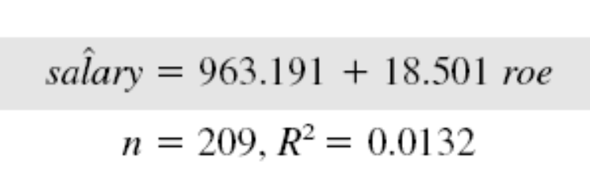
Exemple (suite)
Le modèle explique 1.3 % de la variance de y
Autrement dit, 98.7% des variations de y ne sont pas expliquée par le modèle
Les points sont très dispersés autour de la droite

Slide 9

Changement d'unité
Si on multiplie le salaire par 1000 ?
Tous coefficients × 1000
Vérification:
y* = β₀* +β₁* x₁ + u*
= 1000 y = 1000 β₀ + 1000 β₁ x₁ + 1000 u

Slide 10

Changement d'unité
Si on multiplie roe par 1000 ?
Coefficient de roe × 1000
Vérification:
y = β₀* +β₁* x₁* + u*
= β₀ + 1000 β₁ x₁ + u

Slide 11


Notion de linéarité
Linéarité p/r paramètres
Ex: transformation log, toujours linéaire en β₀, β₁
Equivalent à

Slide 12
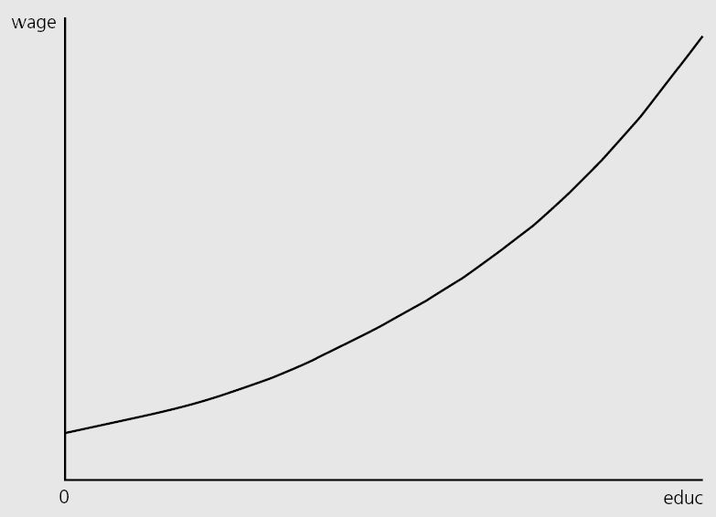
Illustration graphique

Slide 13


Exemple (suite)
Régression log-log
Toujours linéaire en β₀, β₁
Estimation
Élasticité (%)
Exercice: y × c, effet sur β₀, β₁?

Slide 14

Modèles non linéaire
Modèle linéaire
Modèle non-linéaire

Slide 15


Non-linéarité
Forme quadratique
Exemple:
Effet partiel ?

Slide 16
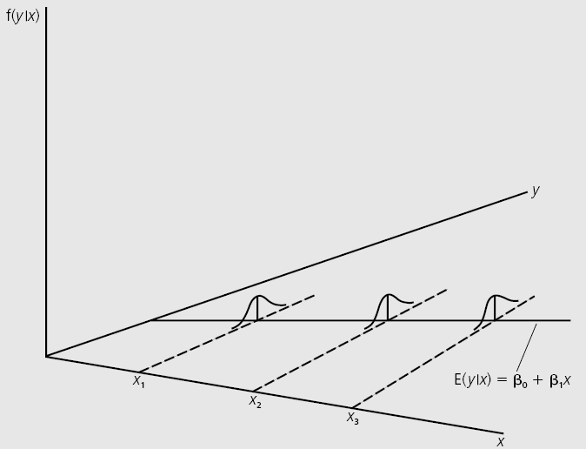
Homoscédasticité

Slide 17
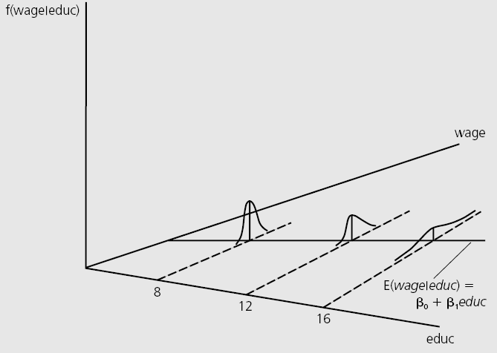
Hétéroscédasticité

Slide 18
Variance
Supposons homoscédasticité: Var(u_{i}|x_{i})=σ
On montre que
Var(b|X) = σ²(X′X)⁻¹
Preuve:
Var(b|X) = Var((X′X)⁻¹X′(Xβ+u)|X)
= 0 + (X′X)⁻¹X′ Var(u|X) X (X′X)⁻¹
= σ²(X′X)⁻¹
Problème si X′X proche de 0: multicollinéarité

Slide 19
Multicollinéarité
Deux ou plusieurs colonnes de X sont (quasi) linéairement dépendantes.
Donc det(X'X) = 0 (ou proche)
Donc difficile de calculer inverse de X'X
Nécessaire pour calcul des écarts types
Solution: rajouter des observations ou retirer des variables

Slide 20


Efficacité
Sous les hypothèses, l'estimateur MCO b est le meilleur estimateur linéaire non biaisé de β
Considérons un estimateur linéaire
Dans cette classe,

Slide 21
Résumé
Modèle linéaire simple
Notions de linéarité
Faire passer une droite dans un nuage de points
Qualité d'ajustement
Hypothèse fondamentale E(u|x) = 0
Sinon, estimateur biaisé
Multicollinéarité et variance des estimateurs

Slide 22
Inférence
Patrick Waelbroeck, ENST
waelbroe@enst.fr

Slide 23

Rappel
y = variable expliquée, dépendante
x = variable explicative, indépendante
u = variable non observable, erreur
Hypothèse fondamentale
Meilleur estimateur linéaire non biaisé

Slide 24
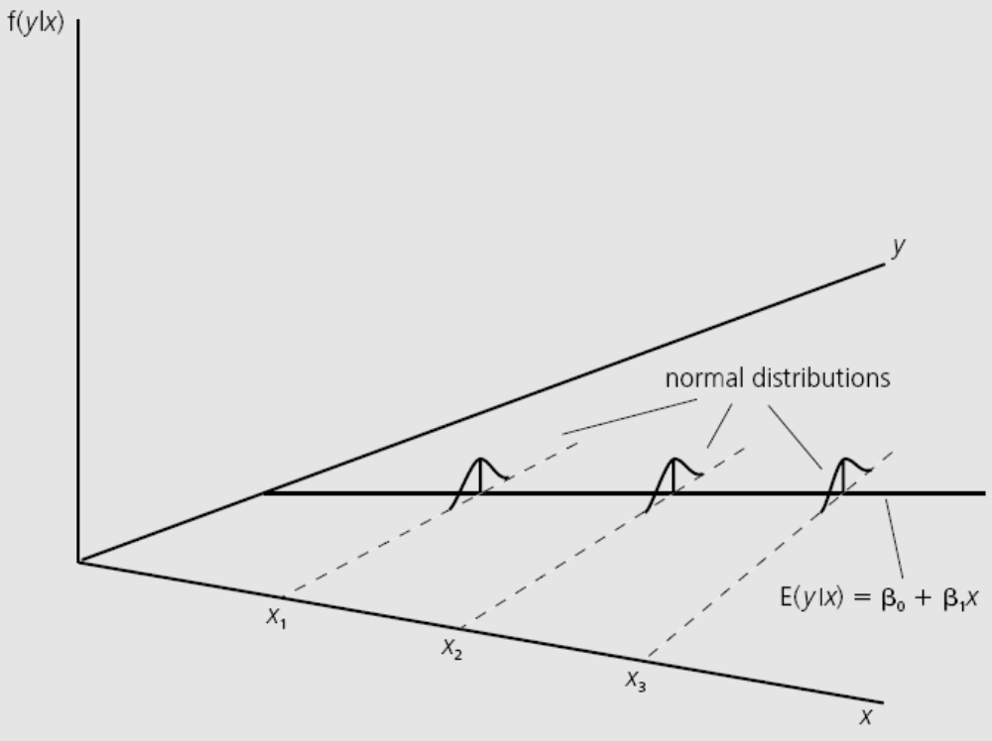
Hypothèse de normalité
On suppose que u ∼ N(0; σ²)

Slide 25
Distribution des estimateurs
Sous l'hypothèse de normalité
b_{j} ∼ N(β_{j}; Var(b_{j}))
Preuve:
b_{j} = β_{j} + (X′X)⁻¹X′u
Somme de variables normales → distribution normale

Slide 26
Test de significativité d'un paramètre
On veut tester H₀: β_{j} = 0
Résultat (b_{j} - β_{j})/se(bj) ∼ t_{n-k-1}
Intuition:
b_{j} - β_{j} ∼ Normal
var(b_{j}) ∼ χ²
Normal/ √χ² → Student

Slide 27

Exemple
On s'intéresse à
Et on veut tester

Slide 28

Statistique de test
On utilise la statistique
Se >0
Si b_{j} > 0, t_{j} > 0; si b_{j} < 0, t_{j} < 0
Intuition: si β_{j} = 0 alors estimateur non biaisé b_{j} proche de 0 également
On normalise par l'écart-type

Slide 29


Critère de rejet de H₀
On doit formuler une hypothèse alternative
Test à un côté
Exemple: élasticité prix de l'offre
Degré de significativité de 5%
On accepte de se tromper 5% du temps
On rejette H₀ si

Slide 30
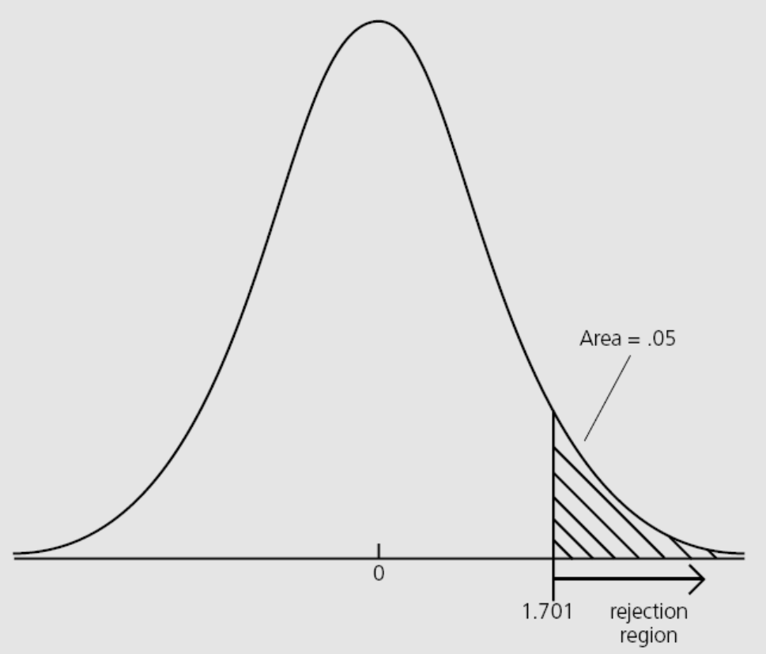
Illustration graphique

Slide 31
Seuil critique
Exemple: t avec 28 degré de liberté
Test à un côté
Le 95ème percentile de la distribution de student
= 1.701
Le 90ème percentile avec 21 degré de liberté
= 1.323
Le 99ème percentile = 2.518
Si degré liberté grand, distribution student "proche" de distribution normale

Slide 32
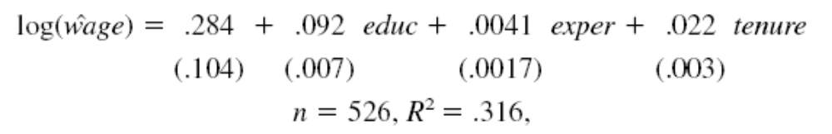

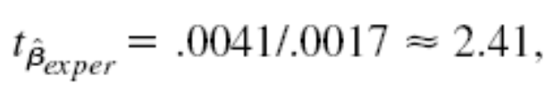
Exemple
Considérons le résultat d'estimation
On a 526-3-1= 522 degrés de liberté
Test de
Statistique de test
À comparer à 1.645 (5%). On rejette

Slide 33
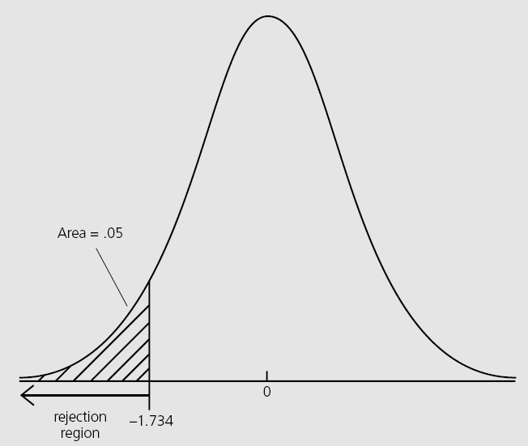
Test pour valeurs négatives

Slide 34
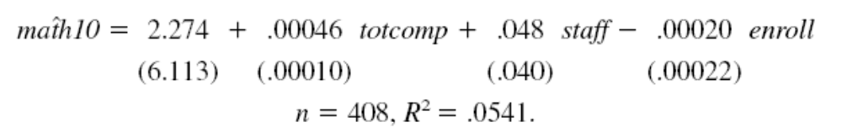

Exemple
Considérons le résultat d'estimation
On a 408-3-1= 404 degrés de liberté
Hypothèse alternative
Statistique de test
À comparer à -1.65 (5%). On ne rejette pas H₀

Slide 35


Test des deux côtés
Hypothèse alternative
Critère de rejet
Test à 5%, on prend les seuils critiques à 97.5% des deux côtés

Slide 36
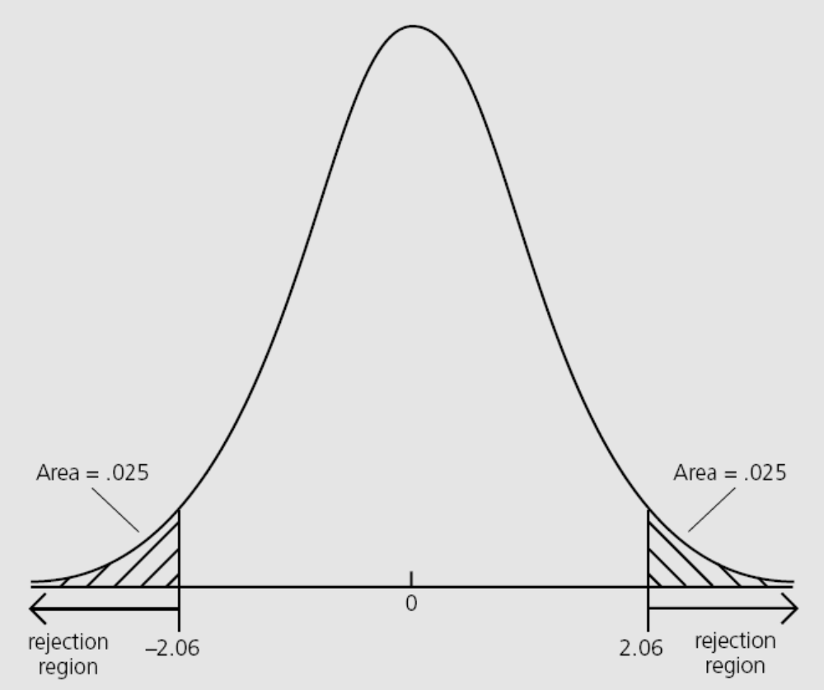
Graphiquement

Slide 37


Exemple
Considérons le résultat d'estimation
On a 137 degrés de liberté
Statistique de test pour "skipped"
À comparer à 1.96 en valeur absolue (5%)
On rejette H₀

Slide 38


Autres tests
Pour d'autres valeurs du test
Critère de rejet
Même analyse

Slide 39



Exemple
Considérons le modèle suivant
On veut faire un test sur l'élasticité
Ecrit en prenant l'exponentielle

Slide 40
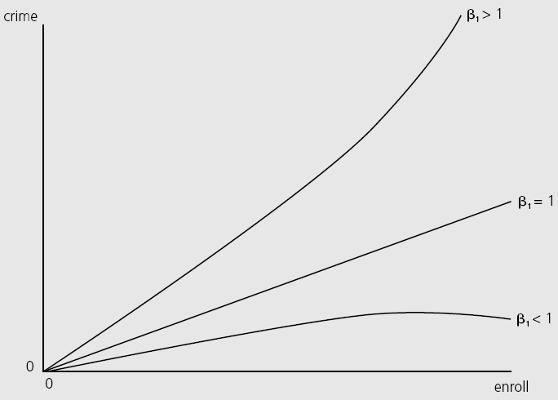
Graphiquememnt

Slide 41
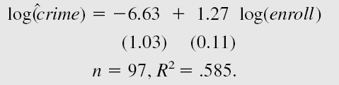
Exemple (suite)
Considérons le résultat d'estimation
On utilise la statistique
95 degrés de liberté
Statistique tabulée = 1.66 (5%, un côté)

Slide 42


Calcul des valeurs-p
On choisit le test en fonction du seuil de significativité
Quel est le seuil minimal pour lequel on rejette H₀?
p-value = probabilité de rejet
Exemple
T=student avec k-n-1 degré de liberté

Slide 43
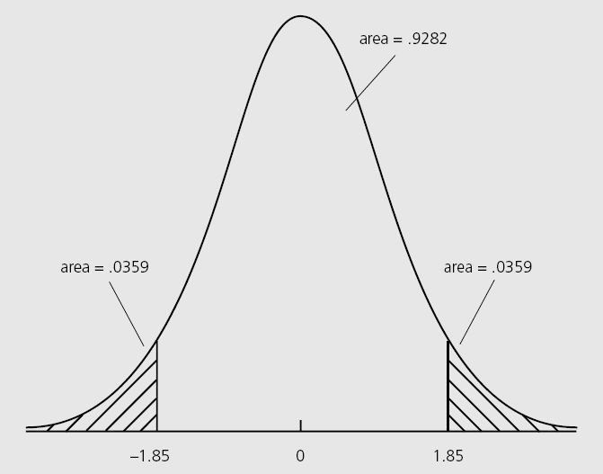
Graphiquemement

Slide 44

Intervalle de confiance
Quelles sont les valeurs probables des estimateurs ?
c est le 97.5ème percentile
Donné par logiciels de statistiques
Permet de tester si une valeur appartient à l'intervalle.

Slide 45
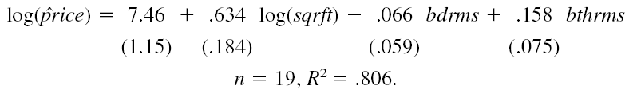
Exemple
Considérons le résultat d'estimation
Elasticité surface = .634
15 degrés de liberté
Intervalle de confiance à 95% = β + 2.13 se
= (.242, 1.026)

Slide 46
Résumé
paramètre estimé/écart-type ∼ student
degré de significativité
test à un côté, deux côtés
intervalle de confiance

